Slide 1
Importancia de las Imágenes Radiológicas en Odontología
Lazaro Errea, Abril - Rodriguez Carro, Julia.
ASESORES: Gulayin, Guillermo

Slide 2
Importancia de las Imágenes Radiológicas en Odontología
Lazaro Errea, Abril - Rodriguez Carro, Julia.
ASESORES: Gulayin, Guillermo
1
La decisión de hacer una exploración radiológica en cualquiera de las especialidades odontológicas se va a basar en características individuales en el paciente a tratar: Edad, estado general, hallazgos clínicos, y antecedentes dental y médicos.
Vamos a tener que seguir una secuencia diagnóstica con diferentes pasos: realizar historia clínica y examen bucal, seleccionar, realizar y confeccionar una rx , plasmar una hipótesis de la enfermedad con un diag presuntivo para, posteriormente, llegar a un diagnóstico diferencial, mediante estudios adicionales y un plan de tratamiento .
En los niños debemos tener en cuenta la madurez ósea, que está correlacionada con la edad del paciente, Para ello utilizaremos la técnica carpal que considera normal la calcificación del hueso grande y el ganchoso en el 1er año de vida., Y debemos tener en cuenta la tabla de Nolla que correlaciona la edad del paciente con la edad dentaria comparando la imagen de rx con el esquema de los estadios del desarrollo de los dientes.
Podemos concluir que el diagnostico por imagenes nos sirve para llegar a un diagnóstico y tener un pronóstico para confeccionar el plan de tratamiento y hacerle un seguimiento al paciente.
Entender y comprender la radiología como eje central de un diagnóstico
Identificar los avances de los proceso de una enfermedad como por ejemplo la destrucción ósea
Observar las diferentes condiciones de salud bucal de los pacientes
Diferenciar las patologías.
Saber la edad del paciente correlacionada con la madurez oses.

Slide 3
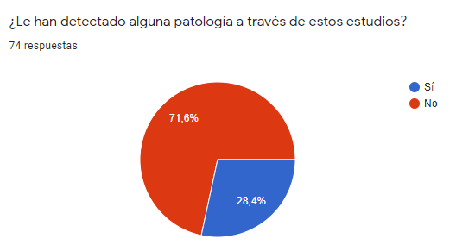
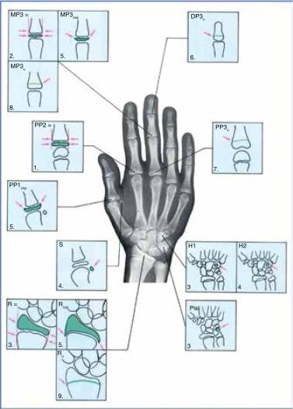
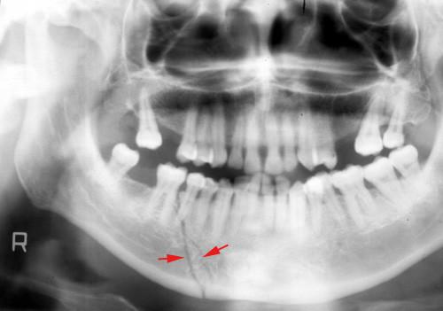
Importancia de las Imágenes Radiológicas en ODontología
Lazaro Errea, Abril - Rodriguez Carro, Julia
ASESORES: Gulayin, Guillermo
1
¿Le han detectado alguna patología a través de estos estudios? 74 respuestas.
Se llevó a cabo un estudio observacional mediante la elaboración de un cuestionario digital que nos permite abordar la temática propuesta.
La consulta de Papers, artículos de revistas y bibliografía.

Slide 4
Importancia de las imágenes radiológicas en odontología
Lazaro Errea, Abril - Rodriguez Carro, Julia.
ASESORES: Gulayin, Guillermo
1
Los datos obtenidos por medio del instrumento utilizado en este trabajo arroja datos que nos informan que un porcentaje alto de personas sabe de la importancia de la radiología oral para llegar a un diagnóstico, por ejemplo, pero todavía el número de personas es escaso.
Los resultados de la encuesta, respondida por 74 personas de entre 20 y 35 años, arrojan que:
Un 71.6% tiene conocimientos de la importancia de estos estudios.
El 77% se ha realizado algún estudio.
UN 61.4% se lo realizó entre los 15 y los 20 años, 29.8% entre los 6 y los 15 año, y el 8.8% a los 25 años.
El 64.9% sabe que se puede reconocer la edad de un paciente correlacionando las piezas dentarias y el tejido óseo.
El 39.2% de las personas encuestadas respondió que el estudio para saber la edad de un paciente se llama Tabla de Nolla, el 39.2% dijo panorámica y 21.6% la Técnica Carpal.

